Slide 1
Parkinson Café Sittard Westelijke Mijnstreek eo
Sfeer impressie april 2023 – slimme inlegzool

Slide 2
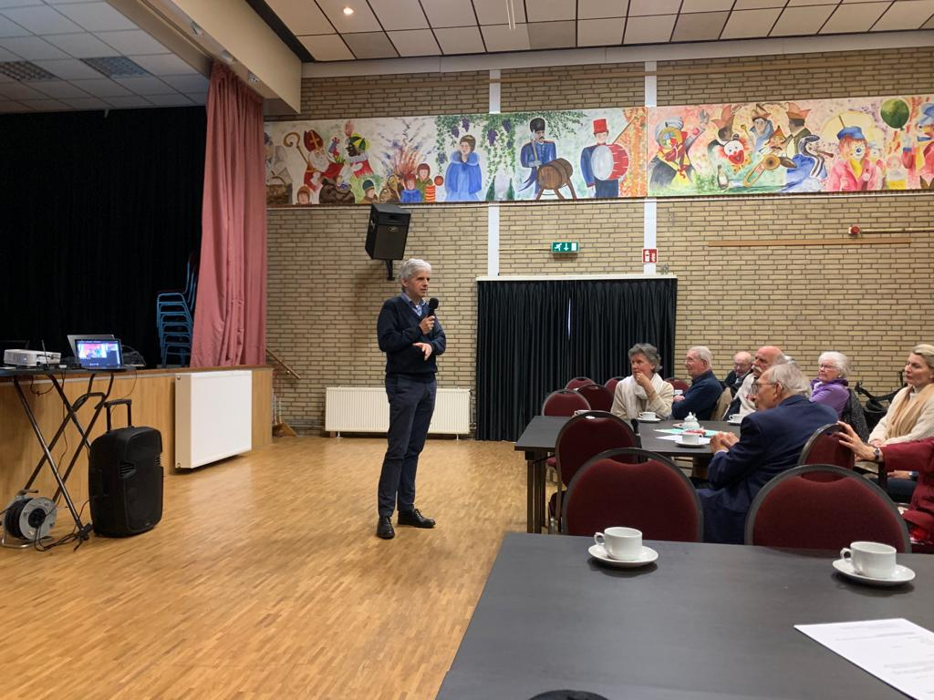

Slide 3
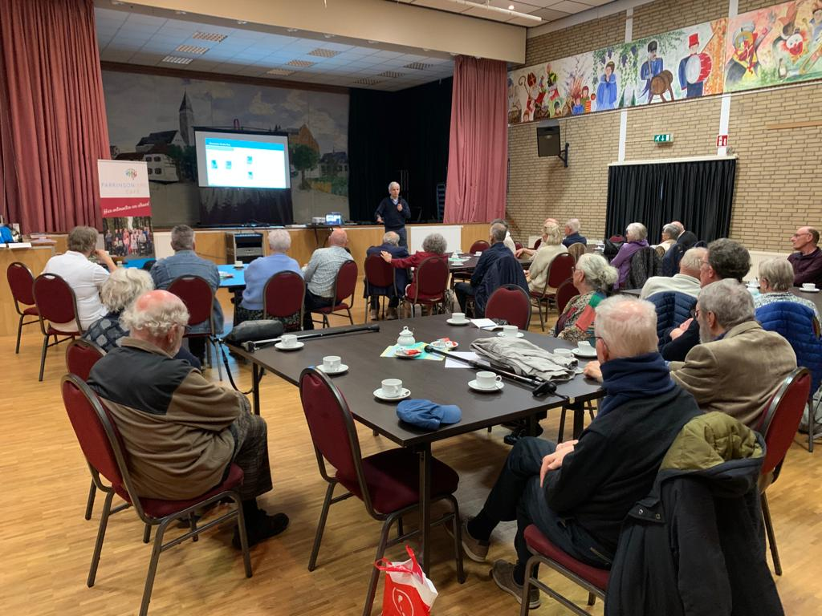

Slide 4
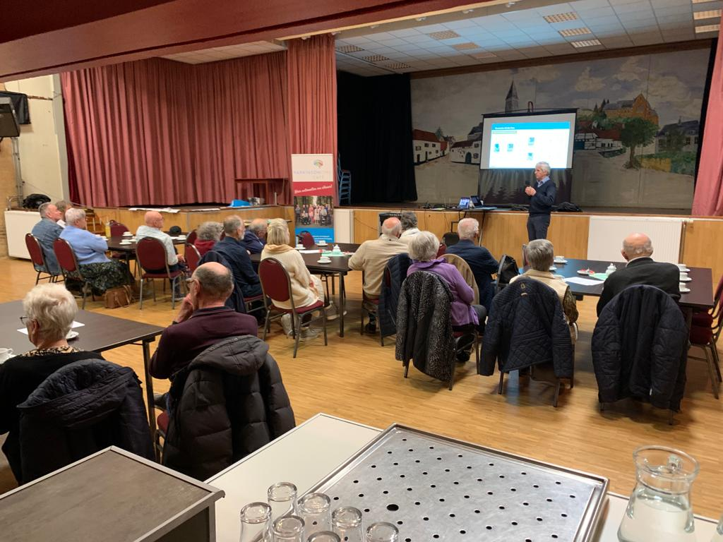

Slide 5
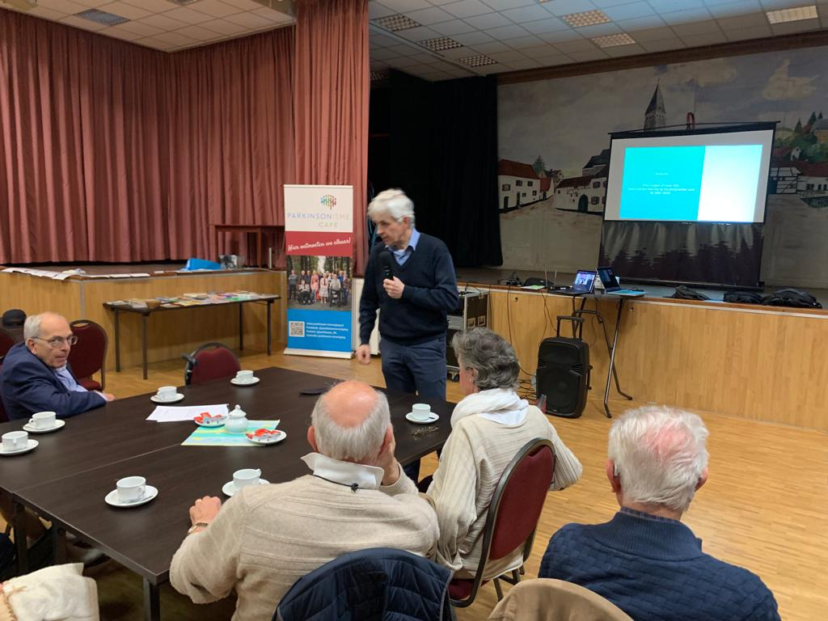

Slide 6
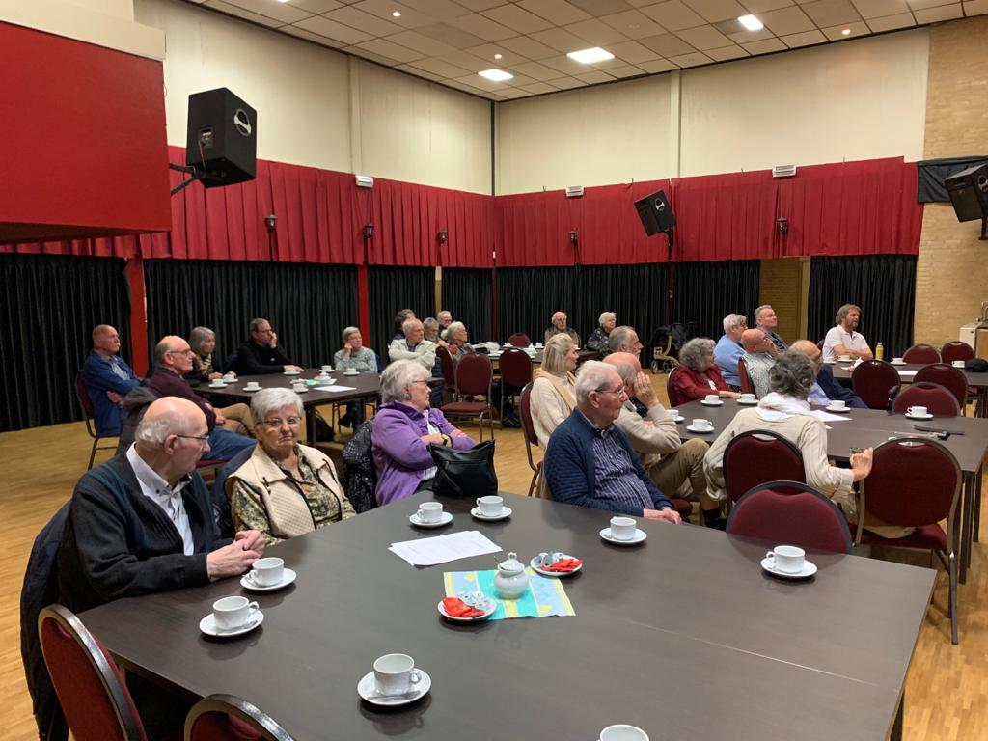

Slide 7
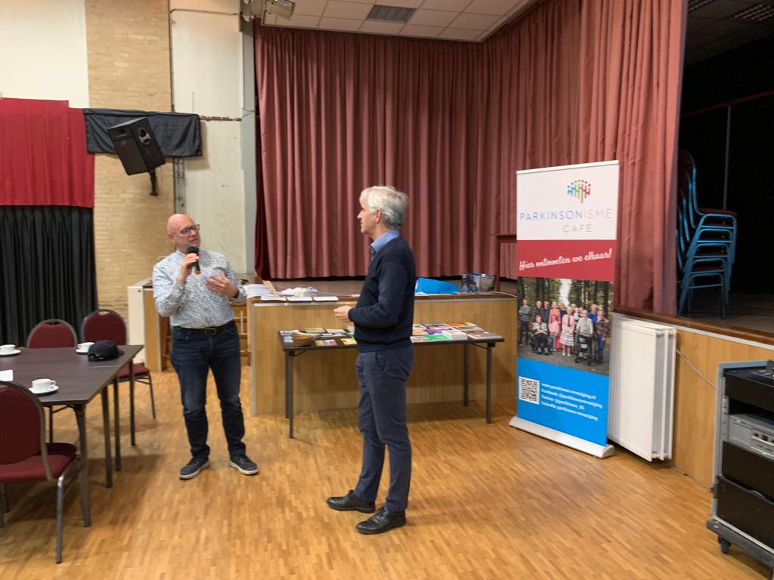

Slide 10
